Slide 1
Как правильно составить загадку

Slide 2
загадки
проза
стихотворение

Slide 3
Три секрета загадки:
Предмет, о котором загадывается загадка, не называется.
Говорится о похожем на него предмете.
Называются такие признаки загадываемого предмета, по которым его можно узнать.

Slide 4
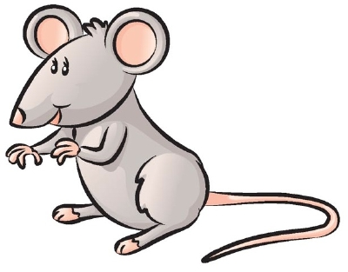
Как составить загадку про мышь

Slide 5
Мышка – какая она?
Маленькая озорница, проказница.
Шубка - серая атласная.
Ушки – чуткие, как локаторы, улавливают любой шорох.
Мордочка – остренькая.
Глазки – бусинки.
Зубки – острые, как пилочки.
Хвост – длинный тонкий.

Slide 6
Загадка
У нашей озорницы
Маленький рост, длинный хвост
Серая шубка, острые зубки,
Ушки-локаторы, глазки-бусинки

Slide 7
Сочиняем загадку о своём учебном предмете

Slide 8
Раз, два, три, четыре, пять
В школе я учусь ________
Это что же за предмет,
Интересней в мире нет?
______ в руки я возьму,
______________ изучу.
Будут знанья безграничны,
Получу я лишь «отлично»!

